Slide 1
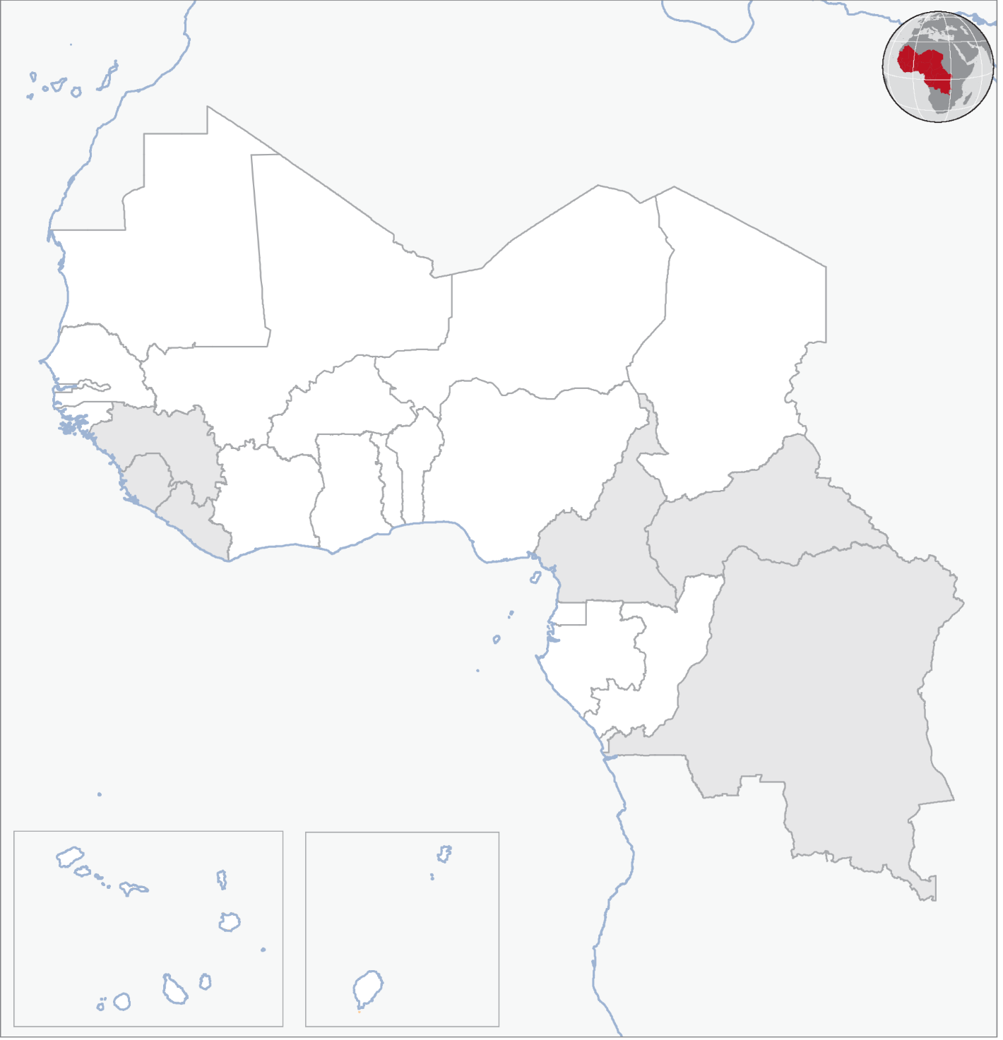
Afrique de l’Ouest et du Centre: Aperçu humanitaire hebdomadaire (8 – 14 décembre 2015)
CAMEROUN
Au moins sept civils ont été tués le 11 décembre dans un attentat suicide à Kolofata, dans la région de l’Extrême-Nord qui a été attaquée à plusieurs reprises par des membres présumés de Boko Haram. Depuis juillet, une série d’attentat suicide a visé des civils et les forces de sécurité de la région.
REPUBLIQUE CENTRAFRICAINE
Le 9 décembre, des hommes armés de Bossangoa ont attaqué et brièvement détenu et volé plus de 20 membres du personnel de plusieurs ONG internationales qui voyageaient sur la route qui relie Bossangoa à Kamba Kota. Dans un incident séparé, le même jour, trois travailleurs humanitaires ont été attaqués et volés par des assaillants armés dans le quartier PK9 de Bangui. Depuis le début de l'année, plus de 200 attaques ont été perpétrées contre les organisations humanitaires. Le Coordonnateur Humanitaire des Nations Unies, Aurélien Agbénonci, a condamné ces attaques.
Des tirs d'armes lourdes pendant le scrutin référendaire du 13 décembre ont tué au moins cinq personnes dans le quartier PK5 de Bangui, incitant les Casques bleus à réagir pour protéger la vie des populations civiles. Le scrutin est considéré comme un test pour les élections présidentielles et législatives prévues le 27 décembre.
REPUBLIQUE DEMOCRATIQUE DU CONGO
Au 9 décembre, 31 personnes ont trouvé la mort et quelques 20 000 autres sont devenus sans abri dans la capitale Kinshasa suite aux fortes inondations provoquées par des pluies torrentielles sévissant depuis le 19 novembre. Beaucoup de décès ont été provoqués par l'effondrement de maisons dans les quartiers pauvres à l'est et au sud de la ville, le long du fleuve Congo. Le Président Joseph Kabila a ordonné à la commune de Kinshasa et au gouvernement central de fournir une assistance aux personnes touchées.
MALADIE A VIRUS ÉBOLA (MVE) / RÉGIONAL
Le Libéria n’a signalé aucun nouveau cas MVE depuis le 20 novembre. Au 11 décembre, la totalité des 165 contacts identifiés le 19 novembre suite à la résurgence du virus Ebola , ont terminé avec succès leur période d'observation de 21 jours. Au 14 décembre, aucun nouveau cas n'a été signalé en Guinée ou en Sierra Leone. En Sierra Leone, deux districts - Kenema et la Zone de l'Ouest - ont été choisis comme districts pilotes pour transférer la responsabilité de la coordination Ebola du niveau national au niveau du district.
SEPT PERSONNES TUÉES DANS UN ATTENTAT-SUICIDE
DES INONDATIONS FONT 31 MORTS ET 20 000 SANS ABRI
MAURITANIE
MALI
NIGER
TCHAD
TRAVAILLEURS HUMANITAIRES ATTAQUÉS
BURKINA FASO
GUINEE
BENIN
NIGERIA
REPUBLIQUE CENTRAFRICAINE
SIERRA LEONE
COTE D’IVOIRE
GHANA
LIBERIA
CAMEROUN
FIN DE LA PÉRIODE D'OBSERVATION DES CONTACTS AU LIBERIA
TOGO
MVE REGIONAL
GUINEE EQUATORIALE
CONGO
REPUBLIQUE DEMOCRATIQUE DU CONGO
GABON
CINQ MORTS DANS DES VIOLENCES LE JOUR DU SCRUTIN
CABO VERDE
SAO TOME E PRINCIPE
Catastrophe naturelle
Epidémie
Conflit
Autre
Date de création: 14 décembre 2015 Sources de données: UNCS, DevInfo, OCHA. Contact: ocharowca@un.org
Les frontières, noms et désignations employés sur cette carte n’impliquent pas une reconnaissance ou acceptation officielle par les Nations Unies.

